Slide 1
LINGUAGENS FORMAIS E AUTÔMATOS • TRABALHO DO 1º BIMESTRE
MeteoRegex
Expressões Regulares e AFNε aplicados à telemetria de estações meteorológicas
6 Expressões Regulares • 6 AFNε • 78 testes automatizados
[NOME COMPLETO DO INTEGRANTE 1] • [NOME COMPLETO DO INTEGRANTE 2] • [NOME COMPLETO DO INTEGRANTE 3] • [NOME COMPLETO DO INTEGRANTE 4]
Entrega: 02/10/2026
Notes:
Abertura: apresentar o nome do projeto e o objetivo do trabalho — relacionar a fundamentação teórica de Linguagens Formais e Autômatos com uma aplicação computacional funcional. Cada integrante se apresenta.

Slide 2
O problema
Telemetria de estações meteorológicas chega crua, incompleta e às vezes corrompida
Por que este tema?
A solução: MeteoRegex
Cada registro traz código da estação, instante da coleta, posição, leituras de sensores, versão de firmware e, às vezes, um alerta.
Falhas de transmissão e sensores descalibrados produzem linhas mal formadas — que precisam ser detectadas antes de qualquer análise.
Cada campo, isoladamente, é uma linguagem regular: sua estrutura é descrita por união, concatenação e fechos, e reconhecida por um autômato finito.
O tema evidencia também o limite do modelo: nenhuma ER decide se uma data existe no calendário.
Analisador de linha de comando em Python que valida, extrai e resume registros de telemetria usando 6 ER e os AFNε equivalentes.
ENTRADA
arquivo de log, linha digitada ou cadeia avulsa
PROCESSAMENTO
validação por ER (fullmatch), extração e checagem semântica
SAÍDA
relatório com estatísticas, alertas e registros rejeitados com o motivo
"codigo | carimbo | coordenadas | leituras | firmware [ | alerta ]"
MeteoRegex — Linguagens Formais e Autômatos
2
Notes:
Explicar o problema com um exemplo verbal de linha de telemetria corrompida. Mostrar que o formato do registro tem 5 ou 6 campos, cada um validado por uma ER diferente.

Slide 3
Da Expressão Regular ao AFNε
Construção de Thompson: cada operador vira um fragmento de autômato
concatenação r s
união r | s
fecho positivo r+
fragmentos em série
ε do estado de escolha para cada ramo; ε de cada ramo para a junção
uma ocorrência obrigatória + ε de retorno
fecho de Kleene r*
opcionalidade r?
repetição r{m,n}
como r+, mais um ε de desvio (ramo vazio)
ε que salta o fragmento — é ( r | ε )
m cópias obrigatórias + (n−m) cópias com saída por ε
Notação usada nos diagramas: ⟨M⟩ = [A-Z] ⟨D⟩ = [0-9] ⟨S⟩ = [+-] ⟨N⟩ = [1-3]
Uma transição rotulada por uma classe abrevia a união das transições sobre cada símbolo dela — exatamente como [A-Z] abrevia (A | B | ... | Z). Arestas tracejadas (laranja) são movimentos ε; arestas sólidas (azul) consomem um símbolo.
MeteoRegex — Linguagens Formais e Autômatos
3
Notes:
Recapitular rapidamente a construção de Thompson antes de entrar nas 6 expressões. Enfatizar a notação de classe usada nos diagramas seguintes, para não confundir com símbolo literal.

Slide 4
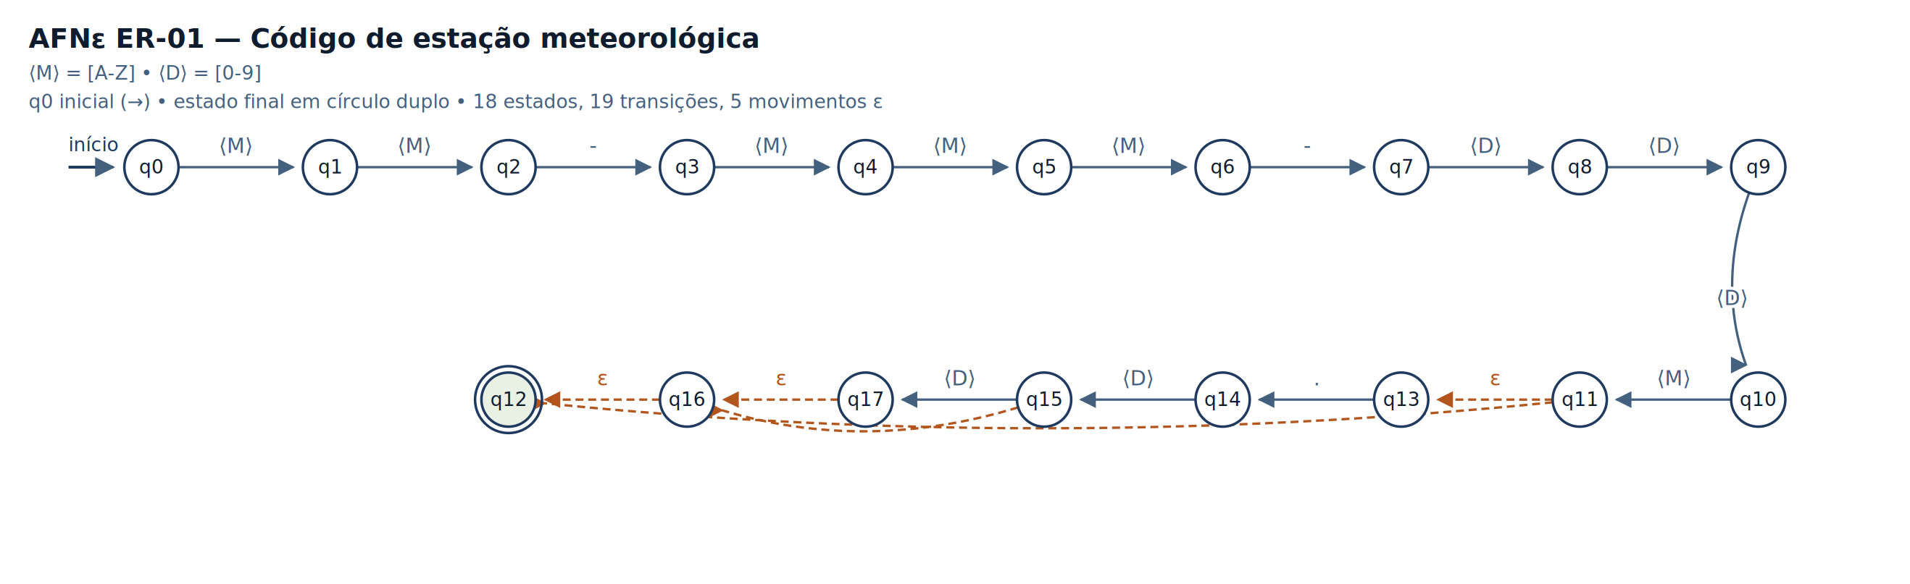
ER-01 — Código de estação meteorológica
Campo 1 do registro de telemetria
ER formal
AFNε ER-01 — 18 estados · 19 transições · 5 movimentos ε
M M - M M M - D D D M ( . D ( D | ε ) | ε )
forma abreviada: M{2} - M{3} - D{3} M ( . D{1,2} )?
Sintaxe no código (Python)
r"[A-Z]{2}-[A-Z]{3}-[0-9]{3}[A-Z](?:\.[0-9]{1,2})?"
Linguagem reconhecida
Cadeias formadas por duas letras maiúsculas (sigla da UF), um hífen, três letras maiúsculas (código do município), um hífen, três dígitos (número sequencial da estação) e uma letra maiúscula (revisão do hardware), seguidas opcionalmente de um ponto e de um ou dois dígitos que identificam a sub-estação.
Aceitas
Rejeitadas
✓ PA-BEL-004A
✓ PA-ANA-127B
✓ AM-MAO-001A
✓ PA-BEL-004A.2
✗ pa-bel-004a
✗ PA-BE-004A
✗ PA-BEL-04A
✗ PA-BEL-004
MeteoRegex — Linguagens Formais e Autômatos
4
Notes:
Apresentar ER-01: ler a ER formal, mostrar a sintaxe no código (são o mesmo padrão, por construção), demonstrar uma cadeia aceita e uma rejeitada lendo o AFNε ao lado, e comentar o caso-limite: "PA-BEL-004A." — prefixo válido seguido do ponto sem nenhum dígito: o fecho opcional exige que, havendo o ponto, exista ao menos um dígito. Caso-limite oposto: "PA-BEL-004A" (sufixo ausente, ramo ε) é aceito.

Slide 5
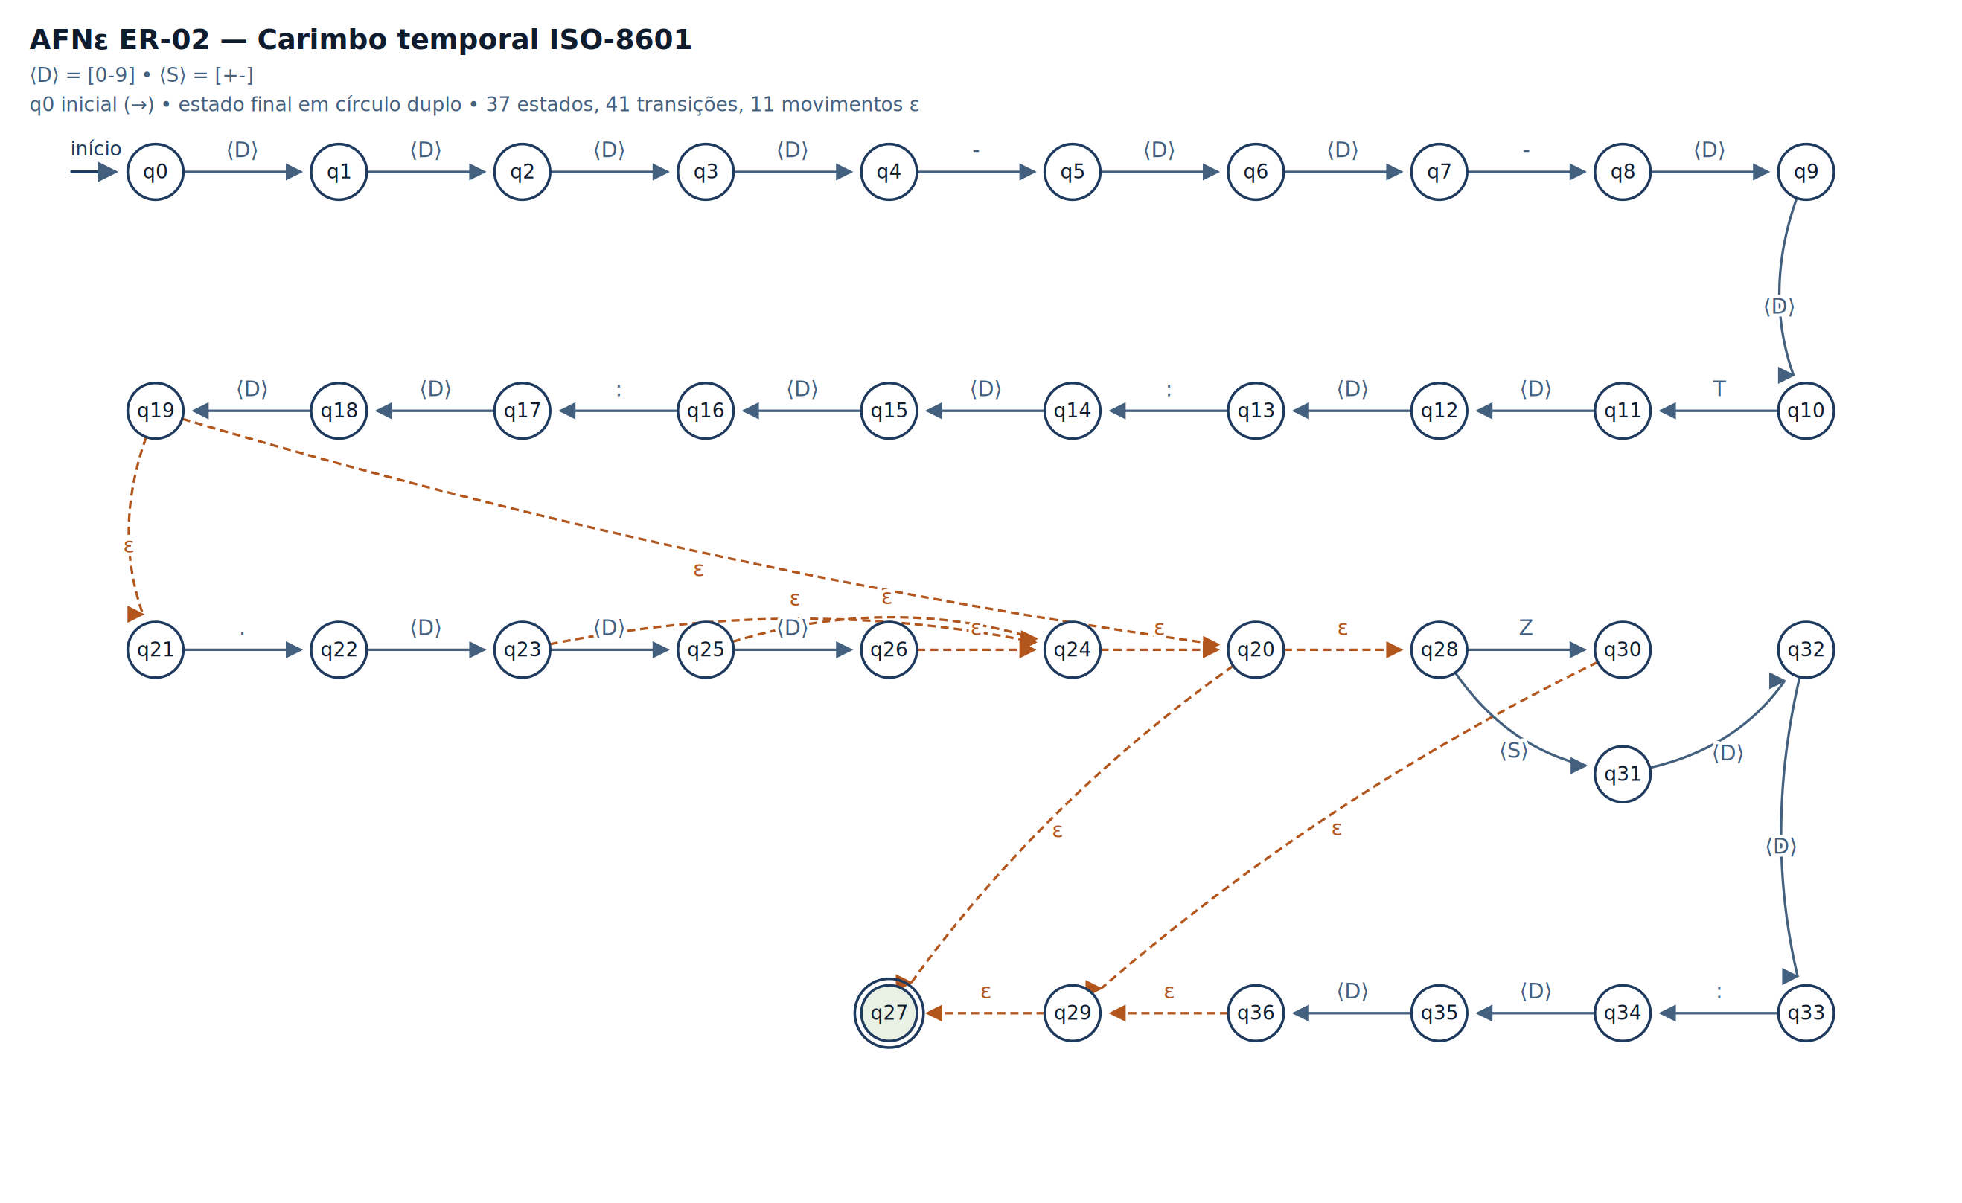
ER-02 — Carimbo temporal ISO-8601
Campo 2 do registro de telemetria
ER formal
AFNε ER-02 — 37 estados · 41 transições · 11 movimentos ε
D{4} - D{2} - D{2} T D{2} : D{2} : D{2} ( . D ( D ( D | ε ) | ε ) | ε ) ( Z | ( + | - ) D{2} : D{2} | ε )
Sintaxe no código (Python)
r"[0-9]{4}-[0-9]{2}-[0-9]{2}T[0-9]{2}:[0-9]{2}:[0-9]{2}(?:\.[0-9]{1,3})?(?:Z|[+-][0-9]{2}:[0-9]{2})?"
Linguagem reconhecida
Cadeias no formato AAAA-MM-DDThh:mm:ss, opcionalmente seguidas de um ponto e de 1 a 3 dígitos (milissegundos) e, opcionalmente, de um indicador de fuso: a letra Z (UTC) ou um sinal seguido de hh:mm.
Aceitas
Rejeitadas
✓ 2026-09-21T14:35:02
✓ 2026-09-21T14:35:02Z
✓ 2026-09-21T14:35:02.5
✓ 2026-09-21T14:35:02.123-03:00
✗ 2026-09-21 14:35:02
✗ 26-09-21T14:35:02
✗ 2026-09-21T14:35
✗ 2026-09-21T14:35:02.
MeteoRegex — Linguagens Formais e Autômatos
5
Notes:
Apresentar ER-02: ler a ER formal, mostrar a sintaxe no código (são o mesmo padrão, por construção), demonstrar uma cadeia aceita e uma rejeitada lendo o AFNε ao lado, e comentar o caso-limite: "2026-09-21T14:35:02." — a parte obrigatória está completa, mas o ponto abre uma fração vazia; como {1,3} exige pelo menos um dígito, a cadeia é rejeitada. O caso-limite aceito correspondente é "2026-09-21T14:35:02" (ambos os sufixos opcionais em ε).

Slide 6
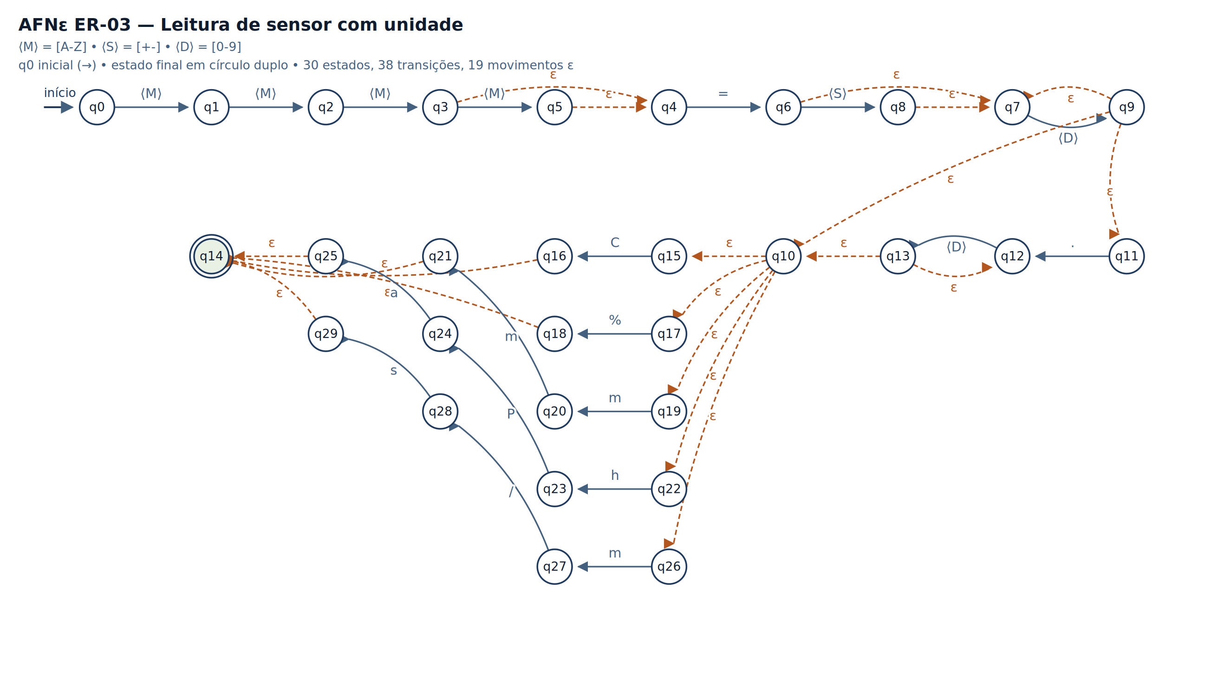
ER-03 — Leitura de sensor com unidade
Campo 4 do registro (itens separados por ';')
ER formal
AFNε ER-03 — 30 estados · 38 transições · 19 movimentos ε
M M M ( M | ε ) = ( + | - | ε ) D D* ( . D D* | ε ) ( C | % | m m | h P a | m / s )
Sintaxe no código (Python)
r"[A-Z]{3,4}=[+-]?[0-9]+(?:\.[0-9]+)?(?:C|%|mm|hPa|m/s)"
Linguagem reconhecida
Cadeias compostas por uma sigla de 3 ou 4 letras maiúsculas, o símbolo '=', um número decimal com sinal opcional e parte fracionária opcional, e uma unidade pertencente a { C, %, mm, hPa, m/s }.
Aceitas
Rejeitadas
✓ TEMP=+27.4C
✓ UMID=85%
✓ PLUV=0.0mm
✓ PRES=1012.75hPa
✗ TEMP=27.4
✗ TE=27C
✗ TEMPER=27C
✗ TEMP=.5C
MeteoRegex — Linguagens Formais e Autômatos
6
Notes:
Apresentar ER-03: ler a ER formal, mostrar a sintaxe no código (são o mesmo padrão, por construção), demonstrar uma cadeia aceita e uma rejeitada lendo o AFNε ao lado, e comentar o caso-limite: "TEMP=.5C" — número sem parte inteira: o fecho positivo [0-9]+ exige ao menos um dígito antes do ponto, logo a cadeia é rejeitada. O caso-limite aceito é "TEMP=-0C", número mínimo com sinal e sem parte fracionária.

Slide 7
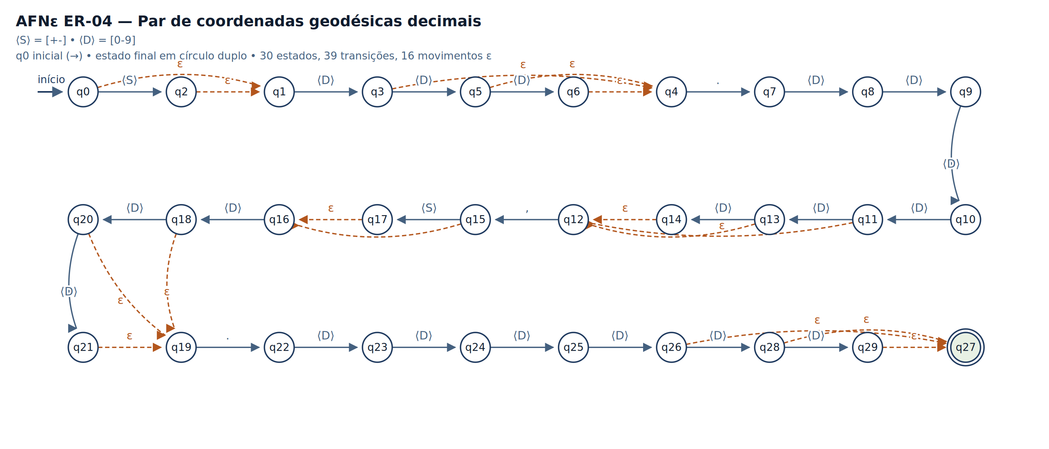
ER-04 — Par de coordenadas geodésicas decimais
Campo 3 do registro de telemetria
ER formal
AFNε ER-04 — 30 estados · 39 transições · 16 movimentos ε
N , N, onde N = ( + | - | ε ) D ( D ( D | ε ) | ε ) . D D D D ( D ( D | ε ) | ε )
forma abreviada: N = ( + | - )? D{1,3} . D{4,6}
Sintaxe no código (Python)
r"[+-]?[0-9]{1,3}\.[0-9]{4,6},[+-]?[0-9]{1,3}\.[0-9]{4,6}"
Linguagem reconhecida
Dois números decimais separados por vírgula; cada número possui sinal opcional, de 1 a 3 dígitos inteiros, ponto obrigatório e de 4 a 6 casas decimais.
Aceitas
Rejeitadas
✓ -1.455833,-48.503889
✓ +1.4558,-48.5038
✓ 0.0000,0.0000
✓ -23.550520,-46.633308
✗ -1.455833
✗ -1.45,-48.50
✗ -1455833,-48503889
✗ -1.455833;-48.503889
MeteoRegex — Linguagens Formais e Autômatos
7
Notes:
Apresentar ER-04: ler a ER formal, mostrar a sintaxe no código (são o mesmo padrão, por construção), demonstrar uma cadeia aceita e uma rejeitada lendo o AFNε ao lado, e comentar o caso-limite: "-1.45,-48.50" — coordenada plausível, porém com 2 casas decimais: a repetição {4,6} exige no mínimo 4, e a cadeia é rejeitada. O caso-limite aceito é "0.0000,0.0000" (mínimo de dígitos inteiros e de casas decimais, sem sinal).

Slide 8
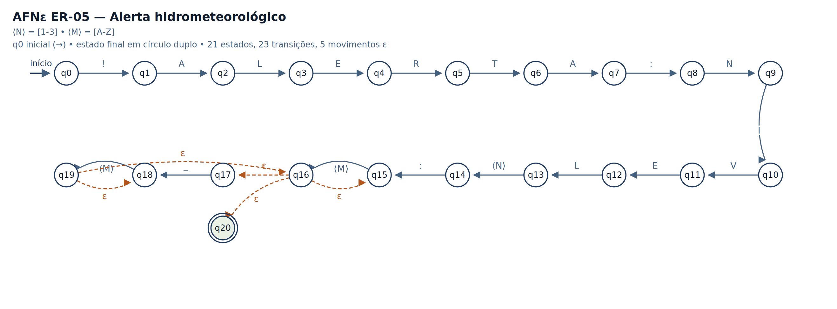
ER-05 — Alerta hidrometeorológico
Campo 6 (opcional) do registro de telemetria
ER formal
AFNε ER-05 — 21 estados · 23 transições · 5 movimentos ε
! A L E R T A : N I V E L ( 1 | 2 | 3 ) : P ( _ P )*, onde P = M M*
Sintaxe no código (Python)
r"!ALERTA:NIVEL[1-3]:[A-Z]+(?:_[A-Z]+)*"
Linguagem reconhecida
Cadeias iniciadas por "!ALERTA:NIVEL", seguidas de um dígito de 1 a 3, de ':' e de um código formado por uma ou mais palavras de letras maiúsculas separadas por sublinhado.
Aceitas
Rejeitadas
✓ !ALERTA:NIVEL1:CHUVA
✓ !ALERTA:NIVEL2:CHUVA_FORTE
✓ !ALERTA:NIVEL3:VENDAVAL_COM_DESCARGAS
✓ !ALERTA:NIVEL3:A
✗ ALERTA:NIVEL1:CHUVA
✗ !ALERTA:NIVEL4:CHUVA
✗ !ALERTA:NIVEL2:chuva
✗ !ALERTA:NIVEL2:
MeteoRegex — Linguagens Formais e Autômatos
8
Notes:
Apresentar ER-05: ler a ER formal, mostrar a sintaxe no código (são o mesmo padrão, por construção), demonstrar uma cadeia aceita e uma rejeitada lendo o AFNε ao lado, e comentar o caso-limite: "!ALERTA:NIVEL2:" — prefixo completo e código vazio: o fecho positivo [A-Z]+ impede a cadeia vazia, logo há rejeição. O caso-limite aceito é "!ALERTA:NIVEL3:A", com o menor código possível (uma única letra e o fecho de Kleene em ε).

Slide 9
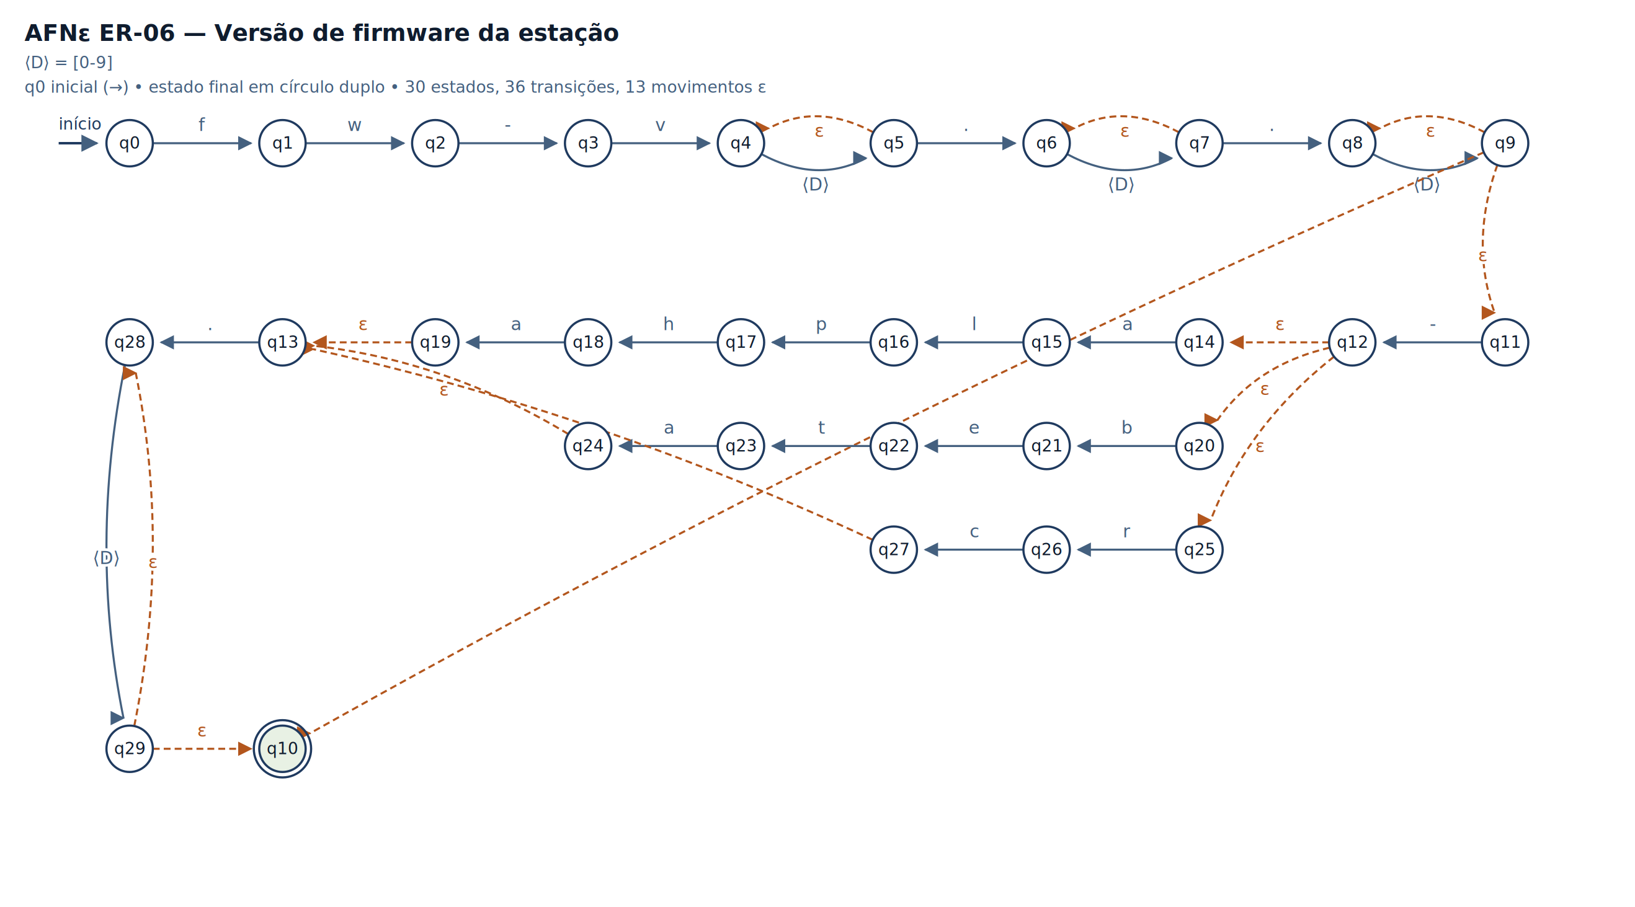
ER-06 — Versão de firmware da estação
Campo 5 do registro de telemetria
ER formal
AFNε ER-06 — 30 estados · 36 transições · 13 movimentos ε
f w - v D D* ( . D D* ){2} ( - ( a l p h a | b e t a | r c ) . D D* | ε )
Sintaxe no código (Python)
r"fw-v[0-9]+(?:\.[0-9]+){2}(?:-(?:alpha|beta|rc)\.[0-9]+)?"
Linguagem reconhecida
Cadeias iniciadas pelo prefixo literal "fw-v", seguidas de três números inteiros separados por ponto (maior.menor.correção) e, opcionalmente, de um rótulo de pré-lançamento formado por '-', uma das palavras alpha, beta ou rc, um ponto e um número.
Aceitas
Rejeitadas
✓ fw-v3.11.2
✓ fw-v0.0.1
✓ fw-v12.0.45
✓ fw-v3.11.2-beta.4
✗ fw-v3.11
✗ fw-v3.11.2.4
✗ v3.11.2
✗ fw-v3.11.2-beta
MeteoRegex — Linguagens Formais e Autômatos
9
Notes:
Apresentar ER-06: ler a ER formal, mostrar a sintaxe no código (são o mesmo padrão, por construção), demonstrar uma cadeia aceita e uma rejeitada lendo o AFNε ao lado, e comentar o caso-limite: "fw-v3.11" — versão com apenas dois componentes: a repetição exata {2} exige dois blocos '.número' após o primeiro número, e a cadeia é rejeitada. O caso-limite aceito é "fw-v0.0.1", a menor versão possível, com um dígito em cada bloco e sem rótulo.

Slide 10
Os seis casos-limite
Onde cada linguagem toca sua própria fronteira
ER-01
PA-BEL-004A.
ER-02
2026-09-21T14:35:02.
ER-03
TEMP=.5C
ER-04
-1.45,-48.50
ER-05
!ALERTA:NIVEL2:
ER-06
fw-v3.11
MeteoRegex — Linguagens Formais e Autômatos
10
Notes:
Passar rapidamente pelos seis casos-limite juntos, mostrando o padrão comum: todos ficam na fronteira de um fecho (opcional vazio, fecho positivo com zero ocorrências, repetição fora do intervalo).

Slide 11
Demonstração
Execução do programa sobre um registro real
$ python main.py -l "PA-BEL-004A|2026-09-21T14:35:02Z|-1.455833,-48.503889|TEMP=+27.4C;UMID=85%;PLUV=12.5mm|fw-v3.11.2-beta.4|!ALERTA:NIVEL2:CHUVA_FORTE"
Registro VÁLIDO.
estação : PA-BEL-004A
instante : 2026-09-21T14:35:02+00:00
leitura : TEMP = 27.4 C
firmware : fw-v3.11.2-beta.4 (pré-lançamento)
alerta : nível 2 — CHUVA_FORTE
›
›
›
ER e AFNε concordam
Trilha do autômato
Mensagens claras
Toda validação exibe, lado a lado, o veredito da Expressão Regular e o da simulação do AFNε.
A opção -e/-c mostra o conjunto de estados após cada símbolo consumido, até o estado final.
Arquivo inexistente, campo vazio ou ER desconhecida nunca geram rastreamento de erro.
MeteoRegex — Linguagens Formais e Autômatos
11
Notes:
Executar ao vivo, se possível: python main.py -l "..." e depois python main.py -e ER-03 -c "TEMP=+27.4C" para mostrar a trilha do AFNε. O professor pode pedir novos dados de entrada aqui.

Slide 12
Testes automatizados
78 testes — unittest da biblioteca padrão, sem dependências externas
72
432
12 000
7 200
cadeias de teste
(6 aceitas + 6 rejeitadas × 6 ER)
comparações ER × AFNε
nas cadeias do projeto
cadeias aleatórias
sorteadas sobre o alfabeto de cada AFNε
mutações de cadeias válidas
(troca, remoção, inserção de símbolo)
Resultado: 0 divergências entre Expressão Regular e AFNε em todos os testes.
$ python -m unittest discover -s testes -t .
$ python main.py -t # bateria visual das cadeias de teste
MeteoRegex — Linguagens Formais e Autômatos
12
Notes:
Explicar as três camadas de teste: casos manuais (mínimo exigido), aleatórios e mutações. A ausência de divergência em 19 mil e tantas comparações é a evidência prática de que ER e AFNε representam a mesma linguagem.

Slide 13
Limitações e melhorias possíveis
O que uma linguagem regular não resolve — e o que fizemos a respeito
Datas, faixas geográficas e físicas
A ER aceita "2026-02-30"; a checagem de calendário e de faixa é numérica, feita depois do reconhecimento.
Registro completo em uma única ER
Optamos por 6 expressões menores e combináveis, mantendo cada AFNε legível para o diagrama.
Simulador de AFNε sem indexação
Percorre a lista de transições a cada símbolo; irrelevante para os tamanhos deste trabalho (até 37 estados).
Saída apenas em texto no terminal
Próximo passo natural: exportar CSV/JSON e gerar gráficos por estação.
MeteoRegex — Linguagens Formais e Autômatos
13
Notes:
Deixar claro que essas limitações são inerentes ao modelo regular, não falhas de implementação — e que a camada semântica do processador.py existe justamente para supri-las.

Slide 14
Contribuição de cada integrante
Divisão do trabalho ao longo do projeto
1
[NOME COMPLETO DO INTEGRANTE 1]
ER-01 e ER-02 · módulo expressoes.py · documentação e relatório técnico
2
[NOME COMPLETO DO INTEGRANTE 2]
ER-03 e ER-04 · módulo processador.py · dados de exemplo
3
[NOME COMPLETO DO INTEGRANTE 3]
ER-05 e ER-06 · módulo automatos.py · diagramas dos AFNε
4
[NOME COMPLETO DO INTEGRANTE 4]
módulos cli.py e relatorio.py · testes automatizados · apresentação
Uso de IA declarado em README.md e no relatório técnico — apoio em redação, organização de módulos e geração dos diagramas, sempre revisado e compreendido pela equipe.
MeteoRegex — Linguagens Formais e Autômatos
14
Notes:
Cada integrante confirma sua parte e demonstra domínio dela. Mencionar rapidamente a declaração de uso de IA, conforme exigido pelo enunciado.

Slide 15
Obrigado!
Perguntas, novos dados de entrada ou alterações — à disposição para a demonstração.
Repositório e documentação completa: README.md · docs/expressoes_regulares.md · docs/afne_formal.md
Notes:
Encerramento. Convidar perguntas e se dispor a rodar o programa com dados fornecidos pelo professor.

